Slide 1
Resolução de sistemas de equações lineares
Objetivo: Resolver sistemas de equações lineares, utilizando métodos diretos e iterativos

Slide 2
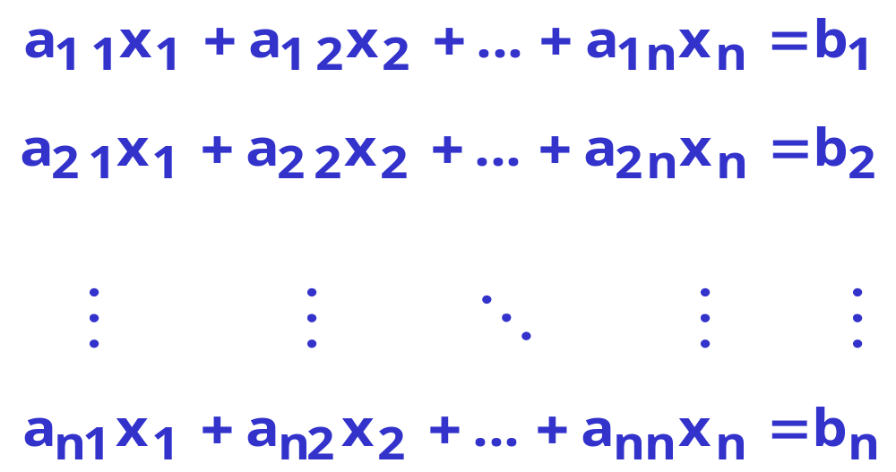
Sistemas Lineares
Forma Geral
onde:
a_{ij} → coeficientes
x_{i} → incógnitas

Slide 3
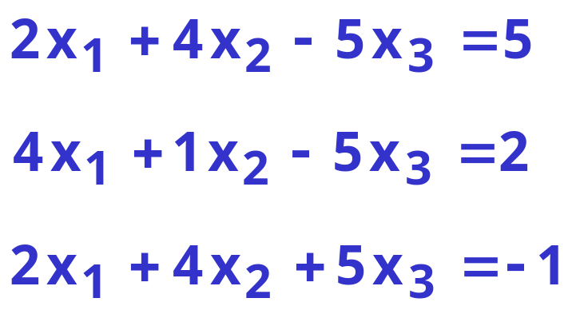
Sistemas Lineares
Exemplo 01
2, 4, -5, 4, 1, -5, 2, 4 e 5 → coeficientes
x₁, x₂ e x₃ → incógnitas

Slide 4
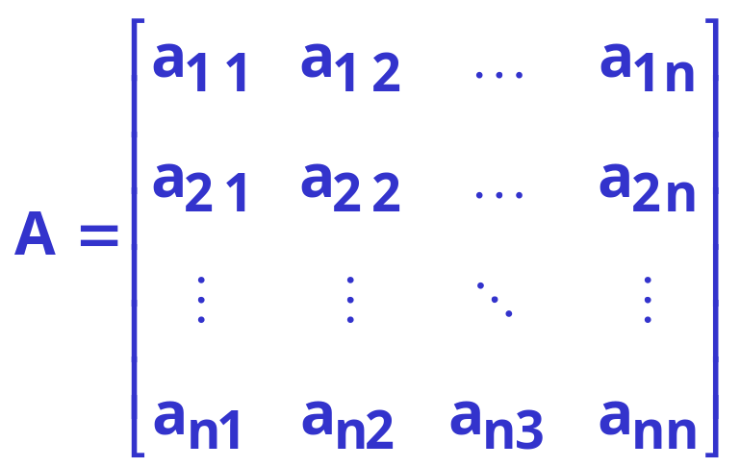
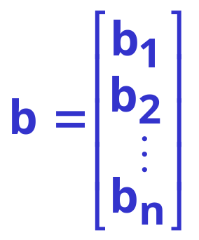
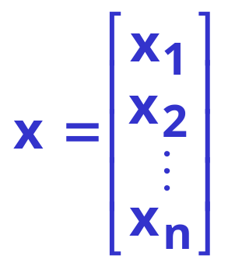
Sistemas Lineares
Forma Matricial
onde:
Ax = b

Slide 5
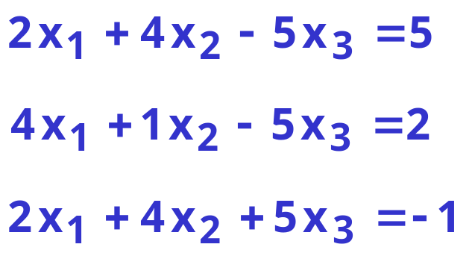
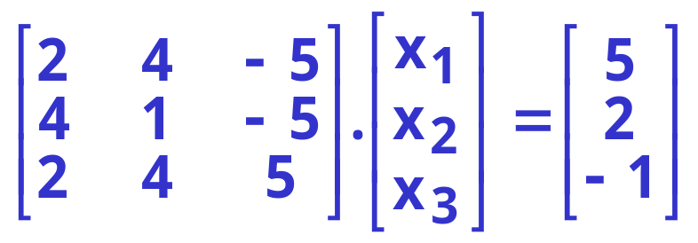
Sistemas Lineares
Exemplo 02
  Forma Geral
  Forma Matricial

Slide 6
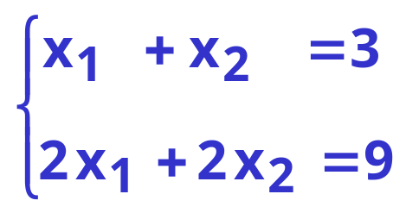
Sistemas Lineares
Classificação I
  Impossível → Não possui solução
    Exemplo 03

Slide 7
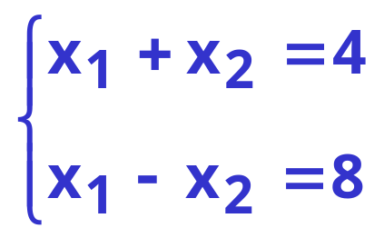
Sistemas Lineares
Classificação II
  Possível → Possui 1 ou mais soluções
    Determinado → Solução única
      Exemplo 04

Slide 8
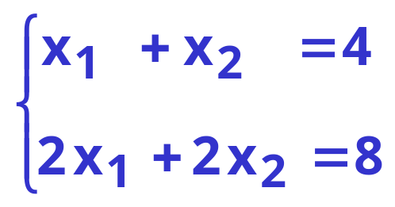
Sistemas Lineares
Classificação III
  Possível → Possui 1 ou mais soluções
    Indeterminado → Mais de uma solução
      Exemplo 05

Slide 9
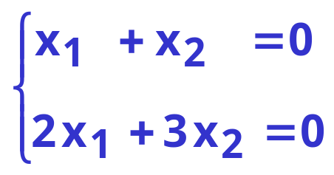
Sistemas Lineares
Classificação IV
  Possível → Possui 1 ou mais soluções
    Homogêneo → Vetor b=0 (x=0 sempre existe solução)
      Exemplo 06

Slide 10
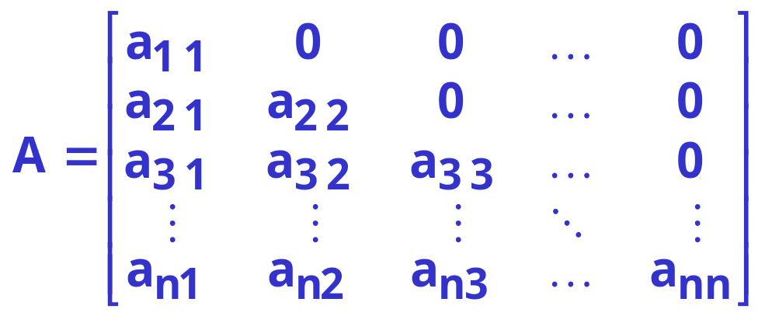
Sistemas Lineares
Sistemas Triangulares:
  Possibilidade de resolução de forma Retroativa
    Superior

Slide 11
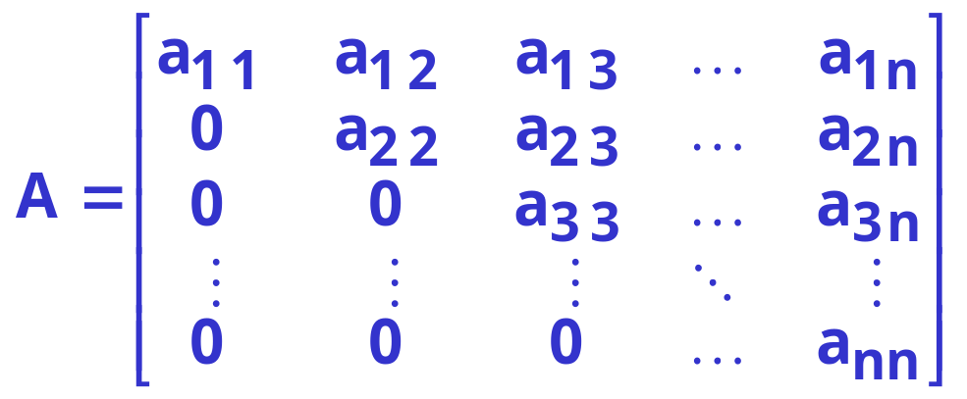
Sistemas Lineares
Sistemas Triangulares:
  Possibilidade de resolução de forma Retroativa
    Inferior

Slide 12
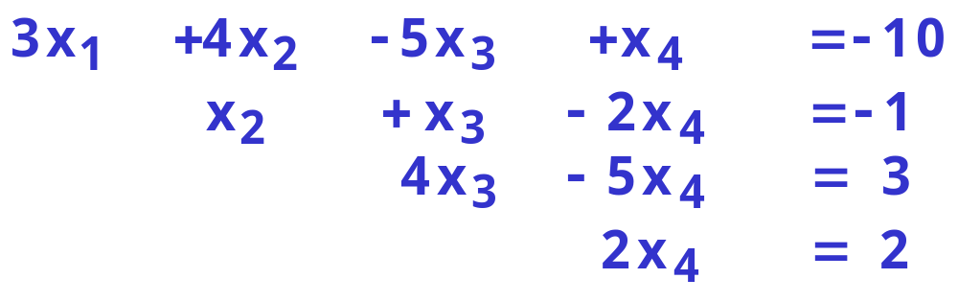
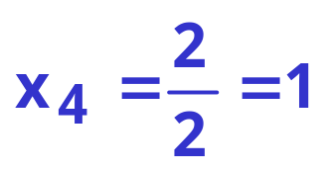
Solução Retroativa
Exemplo 7:
  Dado o sistema:
  Primeiro passo para sua resolução:

Slide 13
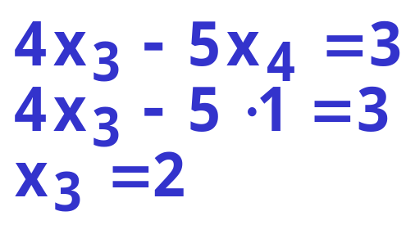
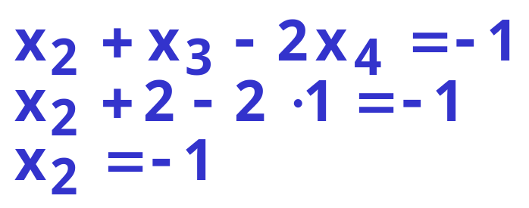
Solução Retroativa
Exemplo 7:
  Segundo passo:
  Terceiro passo:

Slide 14
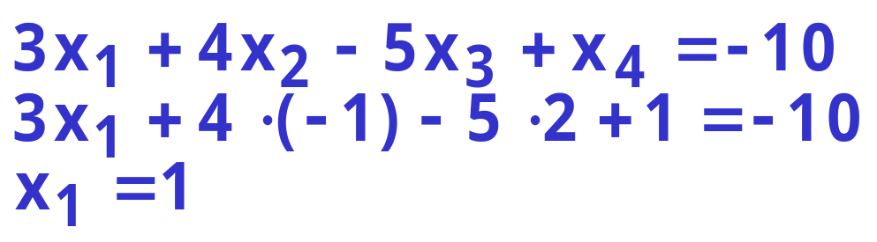
Solução Retroativa
Exemplo 7:
  Último passo:

Slide 15
Métodos Numéricos
Diretos
  Solução pode ser encontrada através de um número finito de passos
    Método de Gauss
    Método da Eliminação de Jordan
    Fatoração LU

Slide 16
Métodos Numéricos
Iterativos
  Solução a partir de uma seqüência de aproximações para o valor do vetor solução x , até que seja obtido um valor que satisfaça à precisão pré-estabelecida
    Método de Jacobi
    Método de Gauss – Siedel

Slide 17
Método de Gauss
Propósito
  Transformação do sistema linear a ser resolvido em um sistema linear triangular;
  Resolução do sistema linear triangular de forma retroativa

Slide 18
Método de Gauss
Transformação do Sistema Linear
  Troca da ordem das linhas;
  Multiplicação de uma das equações por um número real não nulo;
  Substituição de uma das equações por uma combinação linear dela mesma com outra equação.

Slide 19
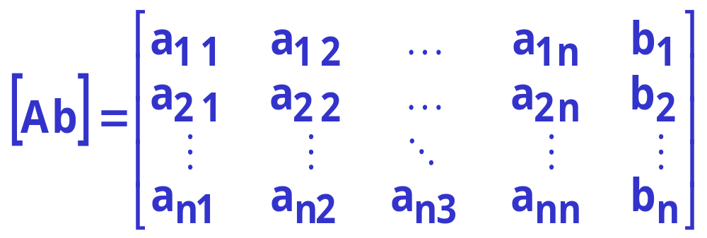
Método de Gauss
Passos do Método de Gauss
  Construção da matriz aumentada Ab

Slide 20
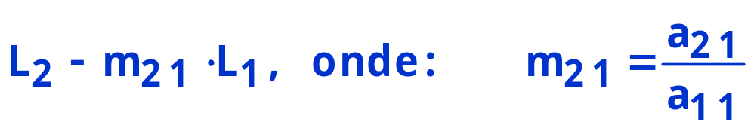
Método de Gauss
Passos do Método de Gauss
  Passo 1:
    Eliminar os coeficientes de x₁ presentes nas linhas 2,3,...,n - sendo a₂₁ = a_{31,} = ... = a_{n1} = 0 - sendo a₁₁ chamado de pivô da coluna
    Substituir a linha 2, L₂, pela combinação linear

Slide 21
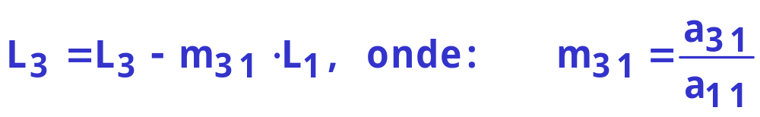
Método de Gauss
Passos do Método de Gauss
  Substituir a linha 3, L₃, pela combinação linear:

Slide 22
Método de Gauss
Passos do Método de Gauss
  Deve-se continuar a substituição até a linha n;
  Caso algum elemento a_{pp}=0, achar outra linha k onde a_{kp}≠ 0 e trocar tais linhas. Caso a linha k não exista, o sistema linear não possui solução.

Slide 23
Método de Gauss
Passos do Método de Gauss
  Eliminar os coeficientes de x₂ nas linhas 3, 4, ..., n (fazer a₃₂=a₄₂=...=a_{n2} = 0);
  Eliminar os coeficientes de x₃ nas linhas 4, 5, ..., n (fazer a₄₃=a₅₃=...=a_{n3} = 0) e assim sucessivamente.

Slide 24
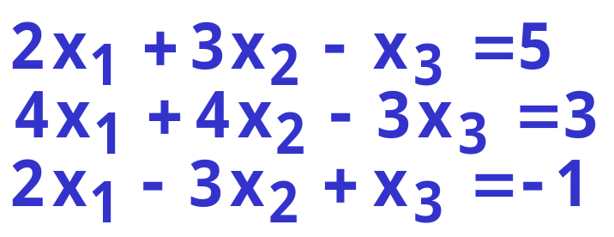
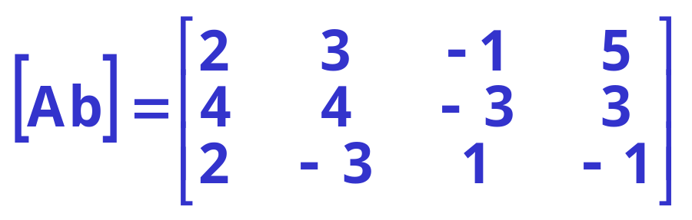
Método de Gauss
Exemplo 8:
  Resolver o sistema:
    Matriz aumentada Ab

Slide 25
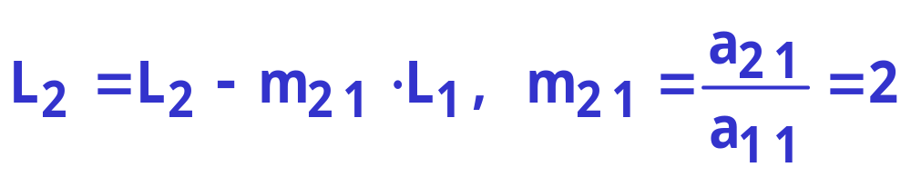
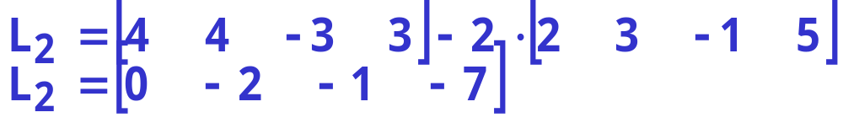
Método de Gauss
Exemplo 8:
  Faz-se:
  Assim:

Slide 26
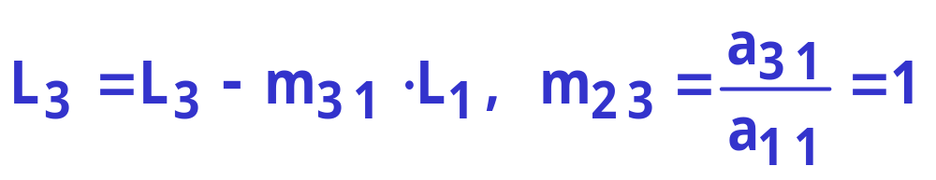
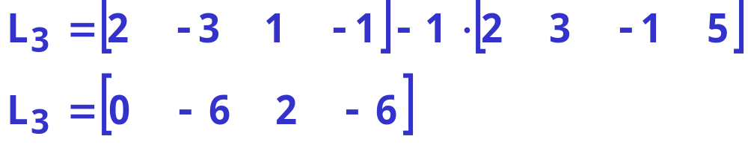
Método de Gauss
Exemplo 8:
  Faz-se:
  Assim:

Slide 27
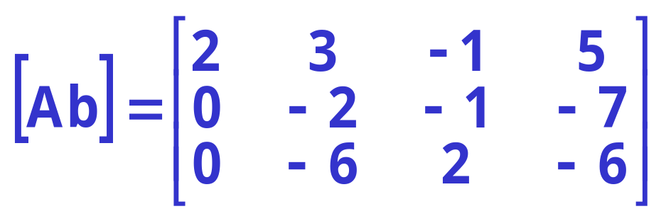
Método de Gauss
Exemplo 8:
  Obtém-se a matriz:

Slide 28
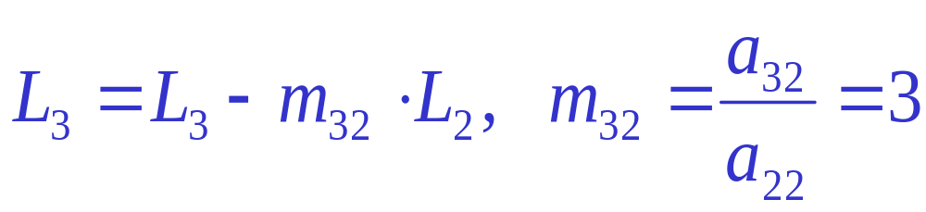
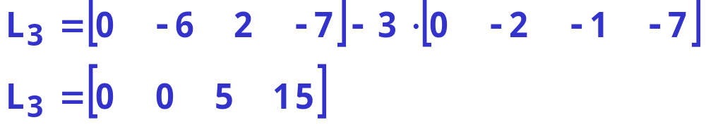
Método de Gauss
Exemplo 8:
  Substituindo a linha 3 por:
  Têm-se:

Slide 29
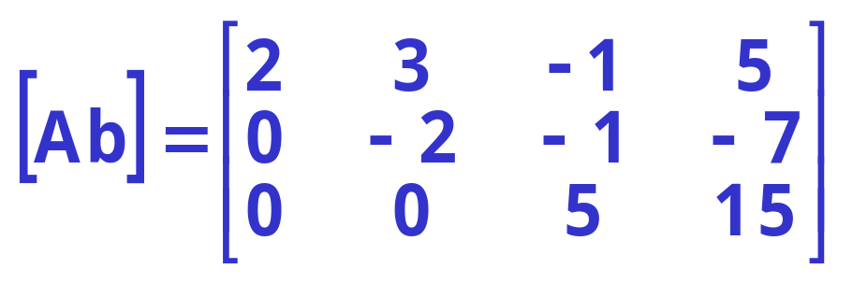
Método de Gauss
Exemplo 8:
  A matriz [Ab] fica assim com os seguintes valores:

Slide 30
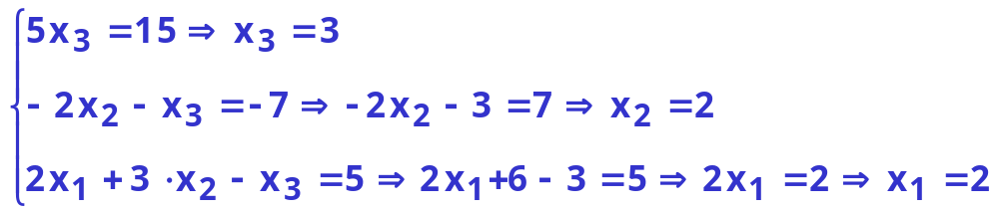
Método de Gauss
Exemplo 8:
  Usa-se a solução retroativa:

Slide 31
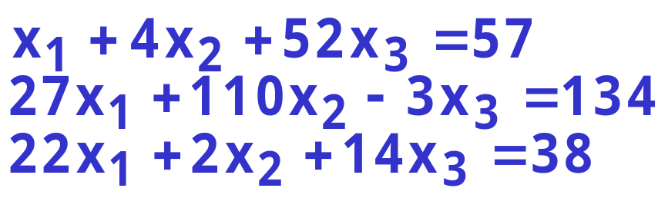
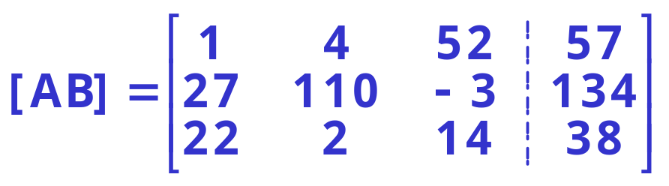
Método de Gauss
Exemplo 9:
  Resolver o sistema.
  Representando o sistema pela matriz aumentada:

Slide 32
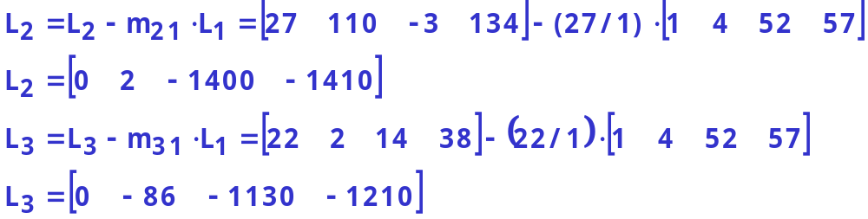
Método de Gauss
Exemplo 9:
  Escolhendo a primeira linha como pivô, obtém-se:

Slide 33
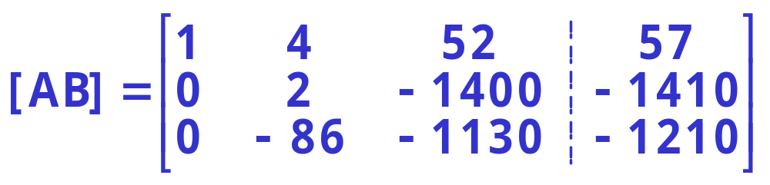
Método de Gauss
Exemplo 9:
  Representando o sistema pela matriz aumentada:

Slide 34
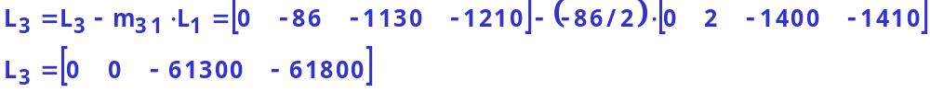
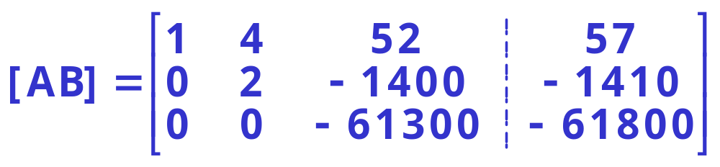
Método de Gauss
Exemplo 9:
  Escolhendo agora a segunda linha como pivô, têm-se:
  Obtêm-se a seguinte matriz ampliada:

Slide 35
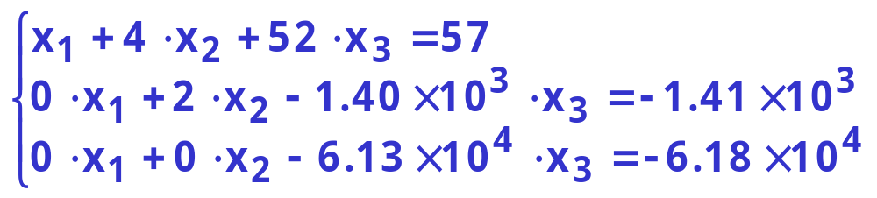
Método de Gauss
Exemplo 9:
  O que termina com a triangulação:

Slide 36
Método de Gauss
Exemplo 9:
  Com solução:
  Um pouco diferente da solução exata:
    X₁=1,X₂=1 e X₃=1
x₃ = -61800/(-61300)=1.01
x₂ =[ -1410 – (-1400)⋅1.01]/2 = 0.0
x₁ = [57 - 52⋅1.01 -4⋅0.0]/1 = 4.5

Slide 37
Método do Pivoteamento Parcial
Semelhante ao método de Gauss;
Minimiza a amplificação de erros de arredondamento durante as eliminações;
Consiste em escolher o elemento de maior módulo em cada coluna para ser o pivô.

Slide 38
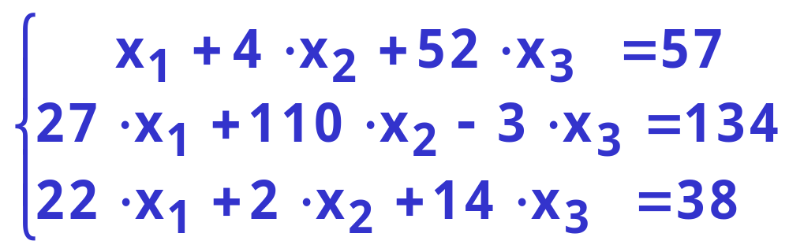
Método do Pivoteamento Parcial
Exemplo 10:
  Resolver o sistema com precisão de 3 casas decimais

Slide 39
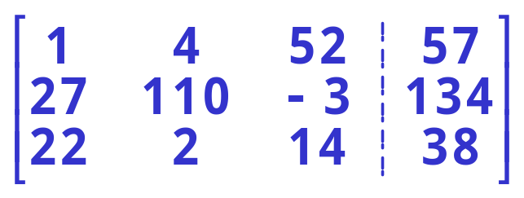
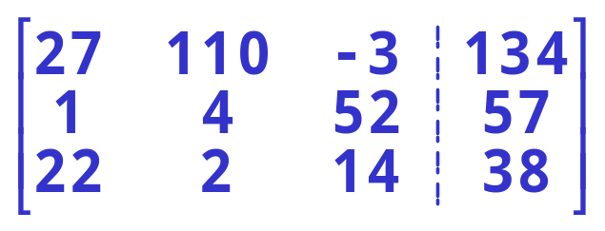
Método do Pivoteamento Parcial
Exemplo 10:
  Matriz aumentada original deve ser ajustada:

Slide 40
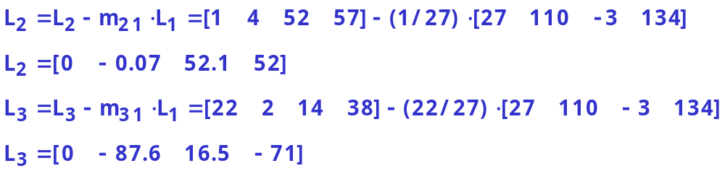
Método do Pivoteamento Parcial
Exemplo 10:
  Sistema inalterado, elemento pivô 27.
  Encontrar as novas linhas:

Slide 41
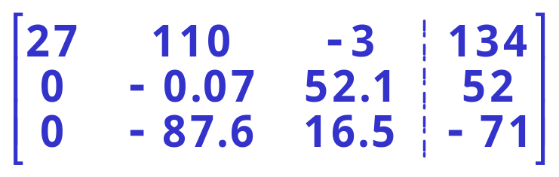
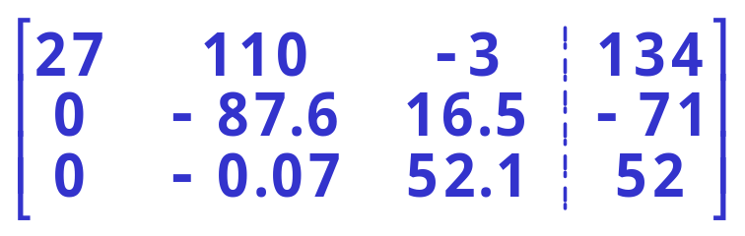
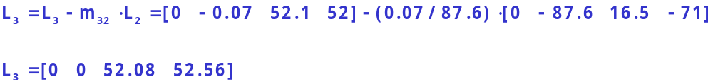
Método do Pivoteamento Parcial
Exemplo 10:
  A matriz ampliada fica da forma:
  Usando o elemento -87.6 como pivô, tem-se:

Slide 42
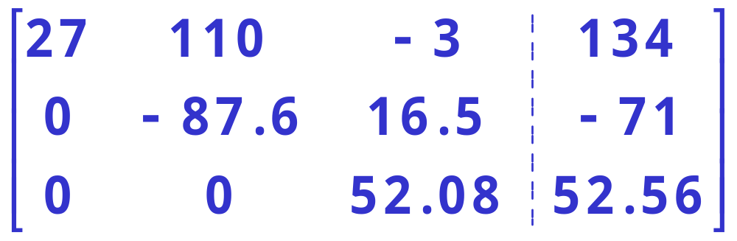
Método do Pivoteamento Parcial
Exemplo 10:
  A matriz ampliada fica na forma:

Slide 43
Método do Pivoteamento Parcial
Exemplo 10:
  A solução do sistema triangular que resultou dessas operações é:
  Solução muito próxima da exata.
x₃ = 52.08/52.56 = 0.991
x₂ = [-71-16.5⋅0,991]/(-87.6) = 0.997
x₁ = [134 – (-3)⋅0,991 – 110⋅0.997]/27 = 1.011

Slide 44
Método de Jordan
Consiste em efetuar operações sobre as equações do sistema, com a finalidade de obter um sistema diagonal equivalente;
Um sistema diagonal é aquele em que os elementos a_{ij} da matriz coeficiente [A] são iguais a zero, para i≠j,
i, j = 1,2,...,n.

Slide 45
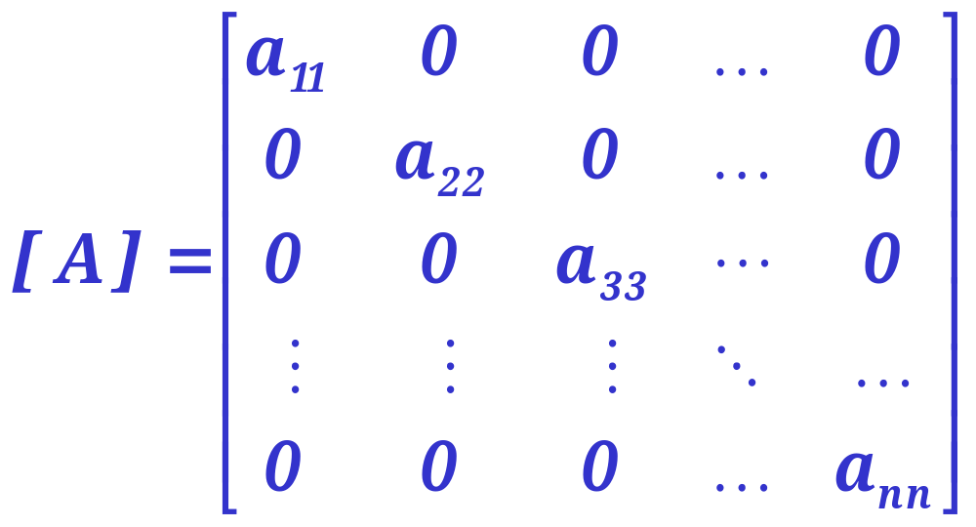
Método de Jordan
Sistema diagonal equivalente:

Slide 46
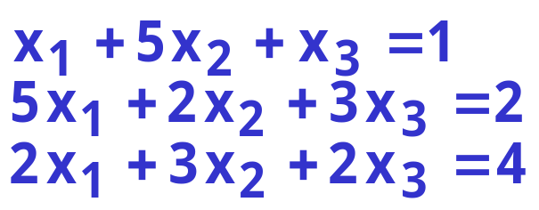
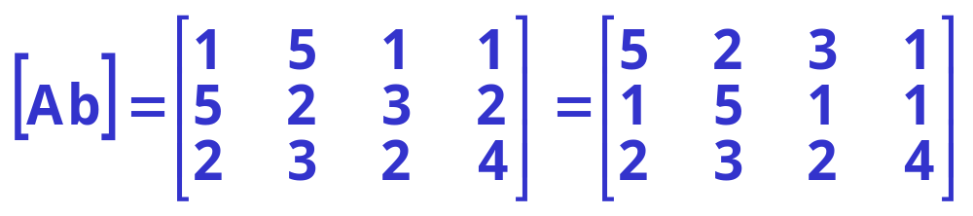
Método de Jordan
Exemplo 11:
  A partir do sistema:
  Com matriz aumentada:

Slide 47


Método de Jordan
Exemplo 11:
  Substituindo a linha 2 por:
  Substituindo a linha 3 por :

Slide 48


Método de Jordan
Exemplo 11:
  A matriz ampliada resulta em:
  Substituindo a linha 3 por:

Slide 49


Método de Jordan
Exemplo 11:
  A matriz ampliada resulta em:
  Substituindo a linha 2 por

Slide 50


Método de Jordan
Exemplo 11:
  Matriz ampliada resulta em:
  Substituindo a linha 1 por

Slide 51


Método de Jordan
Exemplo 11:
  Substituindo a linha 1 por:
  A matriz ampliada fica da seguinte forma:

Slide 52
Método de Jordan
Exemplo 11:
  E as soluções são:
    x₁ =0.78 , x₂= -0.28, x₃=-2.85

Slide 53

Decomposição em LU
O objetivo é fatorar a matriz dos coeficientes A em um produto de duas matrizes L e U.
  Seja:

Slide 54


Decomposição em LU
E a matriz coeficiente A:
  Têm-se:

Slide 55
Decomposição em LU
Para se obter os elementos da matriz L e da matriz U, deve-se calcular os elementos das linhas de U e os elementos da colunas de L como segue.

Slide 56

Decomposição em LU
1ª linha de U: Faze-se o produto da 1ª linha de L por todas as colunas de U e a iguala com todos os elementos da 1ª linha de A, assim:

Slide 57

Decomposição em LU
1ª coluna de L: Faz-se o produto de todas as linhas de L, (da 2ª a até a nª), pela 1ª coluna de U e a iguala com os elementos da 1ª coluna de A, (abaixo da diagonal principal), obtendo ,

Slide 58

Decomposição em LU
2ª linha de U: Faz-se o produto da 2ª linha de L por todas as colunas de U, (da 2ª até a nª), e igualando com os elementos da 2ª linha de A, (da diagonal principal em diante), obtêm-se ,

Slide 59

Decomposição em LU
2ª coluna de L: Faz-se o produto de todas as linhas de L (da 3ª até a nª) pela 2ª coluna de U e a iguala com os elementos da 2ª coluna de A, (abaixo da diagonal principal), obtendo ,

Slide 60

Decomposição em LU
Temos a seguinte fórmula geral:

Slide 61
Decomposição em LU
Resumo de Passos:
  Seja um sistema Ax = b de ordem n, onde A satisfaz as condições da fatoração LU.
  Então, o sistema Ax = b pode ser escrito como:
    LUx = b

Slide 62
Decomposição em LU
Resumo dos Passos:
  Fazendo Ux = y, a equação acima reduz-se a Ly = b.
  Resolvendo o sistema triangular inferior Ly = b, obtém-se o vetor y.

Slide 63
Decomposição em LU
Resumo dos Passos:
  Substituição do valor de y no sistema Ux = y ⇒ Obtenção de um sistema triangular superior cuja solução é o vetor x procurado;
  Aplicação da fatoração LU na resolução de sistemas lineares ⇒ Necessidade de solução de dois sistemas triangulares

Slide 64

Erros - Avaliação de Erros
No sistema A⋅x = b , onde:
o erro da solução é x – x’ .

Slide 65
Erros - Avaliação de Erros
Procedimento de Determinação do Erro
  Determinar:
    A⋅x’ = b’

Slide 66
Erros – Resíduo
Procedimento de Determinação do Erro
  Fazer:
    Resíduo = b – b’
  Resíduo = b – b’ = A⋅x - A⋅x’ = A⋅(x – x’) = A⋅erro

Slide 67
Erros – Resíduo
Verifica-se que:
  O resíduo não é o erro, apenas uma estimativa do mesmo;
  Quanto menor for o resíduo, menor será o erro.

Slide 68


Erros – Resíduo
Exemplo 12:
  Refinar a solução do sistema:
  Cuja solução encontrada através pelo método de Gauss, utilizando a solução retroativa é:

Slide 69

Erros – Resíduo
Exemplo 12:
  O resíduo calculado é:
  Vê-se pelo resíduo que a precisão alcançada não foi satisfatória.
  O vetor x⁽⁰⁾ é chamado de vetor solução.

Slide 70
Erros – Resíduo
Exemplo 12:
  Com o intuito de melhorar a solução, considera-se um novo vetor x⁽¹⁾ chamado de vetor solução melhorado.

Slide 71

Erros – Resíduo
Exemplo 12:
  De forma que : x⁽¹⁾ ⁼ x⁽⁰⁾ ⁺ δ⁽⁰⁾, onde δ⁽⁰⁾ é o vetor de correção. Assim:

Slide 72

Erros – Resíduo
Exemplo 12:
  Calcular o vetor de correção:

Slide 73

Erros – Resíduo
Exemplo 12:
  A solução é:

Slide 74

Erros – Resíduo
Exemplo 12:
  Desta forma, a solução melhorada será:

Slide 75

Erros – Resíduo
Exemplo 12:
  Cujo novo resíduo é:

Slide 76

Erros – Resíduo
Exemplo 12:
  Utilizando o mesmo procedimento, têm-se que:
  x⁽²⁾=x⁽¹⁾+δ⁽¹⁾
  Assim, o vetor correção, calculado por A δ⁽¹⁾=r⁽¹⁾, é:

Slide 77

Erros – Resíduo
Exemplo 12:
  Acha-se assim uma solução melhorada:

Slide 78

Erros – Resíduo
Exemplo 12:
  Que possui resíduo:

Slide 79
Métodos Iterativos
É bastante comum encontrar sistemas lineares que envolvem uma grande porcentagem de coeficientes nulos.
Esses sistemas são chamados de sistemas esparsos.
Para esses tipos de sistemas, o método de Eliminação de Gauss não é o mais apropriado, pois ele não preserva essa esparsidade, que pode ser útil por facilitar a resolução do sistema.
Método mais apropriado para esse tipo de sistema ⇒ métodos iterativo de Gauss-Seidel.

Slide 80

Métodos Iterativos
Consistem em encontrar uma seqüência de estimativas x_{i}^{k} (dada uma estimativa inicial x_{i}⁰) que após um número suficientemente grande de iterações convirja para a solução do sistema de equações.

Slide 81
Métodos Iterativos
Outra vantagem destes métodos ⇒ não são tão suscetíveis ao acúmulo de erros de arredondamento como o método de Eliminação de Gauss.
É importante lembrar que:
  Como todo processo iterativo, estes métodos sempre apresentarão um resultado aproximado, que será tão próximo do resultado real conforme o número de iterações realizadas.
  Além disso, também é preciso ter cuidado com a convergência desses métodos.

Slide 82
Sistemas de Equações Lineares
Métodos Iterativos
Transforma o sistema linear Ax=b em x = Cx +g
  A: matriz dos coeficientes, n x m
  x: vetor das variáveis, n x 1;
  b: vetor dos termos constantes, n x 1.
Métodos utilizados:
  Gauss-Jacobi
  Gauss-Seidel
C: matriz n x n
g: vetor n x 1

Slide 83

Sistemas de Equações Lineares
Método de Gauss-Jacobi
Conhecido x⁽⁰⁾ (aproximação inicial) obtém-se consecutivamente os vetores:
De um modo geral, a aproximação x^{(k+1)} é calculada pela fórmula
x^{(k+1)} = C x^{(k)}+g, k=0, 1, ...

Slide 84
Sistemas de Equações Lineares
Método de Gauss-Jacobi
Da primeira equação do sistema
a₁₁ x₁ + a₁₂ x₂ + ... +a_{1n} x₂ = b₁
obtém-se x₁ = (1/a₁₁) (b₁ - a₁₂ x₂ - ... -a_{1n} x₂)
analogamente x₂ = (1/a₂₂) (b₂ - a₂₁ x₁ - ... -a_{2n} x_{n})
. .
. .
x_{n} = (1/a_{nn}) (b_{n} - a_{n1} x₁ - ... - a_{n,n-1} x_{n-1} )

Slide 85
Sistemas de Equações Lineares
Método de Gauss-Jacobi
Desta forma para x = C x + g
0 - a_{12 /}a₁₁ ... - a_{1n} /a₁₁
⎛
⎜
⎜
⎝
⎞
⎟
⎟
⎠
- a_{21 /}a₂₂ 0 ... - a_{2n} /a₂₂
C =
. . .
- a_{n1 /}a_{nn} - a_{n2} /a_{nn} 0
g =
( b_{1 /}a₁₁ b₂ /a_{22 . . .} b_{n} /a_{nn} ) ⁻¹

Slide 86
Sistemas de Equações Lineares
Método de Gauss-Jacobi - Critério de parada
Distância entre duas iterações
d^{(k)} = max ⎜x_{i}^{(k)} - x_{i}^{(k-1)} ⎜
Critério de parada
d_{r}^{(k)} = d^{(k)}/ (max ⎜x_{i}^{(k)} ⎜) < ε

Slide 87
Sistemas de Equações Lineares
Método de Gauss-Jacobi - EXEMPLO
Seja o sistema 10 x₁ + 2x₂ + 3x₃ = 7
        x₁ + 5x₂ + x₃ = 8
        2x₁ + 3x₂ + 10x₃ = 6
⎛
⎜
⎜
⎝
0 - 2/10 - 3/10
-1/5 0 - 1/5
-1/5 – 3/10 0
⎞
⎟
⎟
⎠
⎛
⎜
⎜
⎝
-7/10
-8/5
-6/10
⎞
⎟
⎟
⎠
C =
g =

Slide 88
Sistemas de Equações Lineares
Método de Gauss-Jacobi - EXEMPLO
⎛
⎜
⎜
⎝
0,7
-1,6
0,6
⎞
⎟
⎟
⎠
Com
x₀ =
e ε = 0,05
⎛
⎜
⎜
⎝
0 - 2/10 - 3/10
-1/5 0 - 1/5
-1/5 – 3/10 0
⎞
⎟
⎟
⎠
⎛
⎜
⎜
⎝
-7/10
-8/5
-6/10
⎞
⎟
⎟
⎠
C =
g =

Slide 89
Sistemas de Equações Lineares
Método de Gauss-Jacobi - EXEMPLO
ε = 0,05
⎛
⎜
⎜
⎝
0,96
1,86
0,94
⎞
⎟
⎟
⎠
obtemos
x⁽¹⁾ = Cx⁽⁰⁾ + g =
|x₁⁽¹⁾ – x₁⁽⁰⁾| = 0,26
|x₂⁽¹⁾ – x₂⁽⁰⁾| = 0,26
d_{r}⁽¹⁾ = 0,34/ (max ⎜x_{i(1)} ⎜)
= 0,1828 > ε
|x₃⁽¹⁾ – x₃⁽⁰⁾| = 0,34

Slide 90
Sistemas de Equações Lineares
Método de Gauss-Jacobi - EXEMPLO
ε = 0,05
⎛
⎜
⎜
⎝
0,978
1,98
0,966
⎞
⎟
⎟
⎠
x⁽²⁾ =
d_{r}⁽¹⁾ = 0,12/ 1,98 = 0,0606 > ε
0,9997
1,9888
0,984
⎛
⎜
⎜
⎝
⎞
⎟
⎟
⎠
x⁽³⁾ =
d_{r}⁽¹⁾ = 0,0324/ 1,9888 = 0,0163 < ε

Slide 91



Sistemas de Equações Lineares
Método de Gauss-Seidel
Conhecido x⁽⁰⁾ (aproximação inicial) obtém-se x¹, x², ...x^{k}.
Ao se calcular usa-se todos os valores que já foram calculados e os valores restantes.

Slide 92

Métodos Iterativos – Gauss-Seidel
Descrição do Método
Seja o seguinte sistema de equações:

Slide 93

Métodos Iterativos – Gauss-Seidel
Isolando x_{i} a partir da linha i, tem-se:

Slide 94

Métodos Iterativos – Gauss-Seidel
O processo iterativo é obtido a partir das equações, fazendo:

Slide 95

Métodos Iterativos – Gauss-Seidel
Critério de Parada
  Diferença relativa entre duas iterações consecutivas.
  Define-se por diferença relativa a expressão:
  Fim do processo iterativo - valor de M_{R}^{k+1} pequeno o bastante para a precisão desejada.

Slide 96


Métodos Iterativos – Gauss-Seidel
Exemplo: Resolva:
Solução:

Slide 97

Métodos Iterativos – Gauss-Seidel
x = 1,002 y = 0,998 z = -1
Verificação (substituição no sistema):
5.(1,002) + (0,998) + (-1) = 5,008 ≅ 5 ok
3.(1,002) + 4.(0,998) + (-1) = 5,998 ≅ 6 ok
3.(1,002) + 3.(0,998) + 6.(-1) = 0 ok

Slide 98
Método de Gauss-Seidel - Critérios de Convergência
Processo iterativo ⇒ a convergência para a solução exata não é garantida para qualquer sistema.
Existem certas condições que devem ser satisfeitas por um sistema de equações lineares para se garantir a convergência do método.
As condições podem ser determinadas por dois critérios:
  Critério de Sassenfeld
  Critério das Linhas.

Slide 99



Método de Gauss-Seidel - Critério de Sassenfeld
Sejam as quantidades β_{i} dadas por:
e
para i = 2, 3, ..., n.
n - ordem do sistema linear que se deseja resolver
a_{ij} - são os coeficientes das equações que compõem o sistema.
Este critério garante que o método de Gauss-Seidel convergirá
para um dado sistema linear se a quantidade M, definida por:
for menor que 1 (M<1).

Slide 100


Método de Gauss-Seidel - Critério de Sassenfeld
Exemplo: Seja A, a matriz dos coeficientes e b o vetor dos termos constantes dados por:

Slide 101

Método de Gauss-Seidel - Critério de Sassenfeld
Exemplo: Mostre que a solução do sistema linear dado pelas equações:
convergirá pelo método de Gauss-Seidel.

Slide 102



Método de Gauss-Seidel - Critério de Sassenfeld
Solução: critério de Sassenfeld
  calcular os valores das quantidades β_{i}.
A B
M é menor que 1 ⇒ a solução desse sistema irá convergir usando o método de Gauss-Seidel.

Slide 103

Método de Gauss-Seidel - Critério das Linhas
Segundo esse critério, um determinado sistema irá convergir pelo método de Gauss-Seidel, se:
, para i=1, 2, 3, ..., n.

Slide 104

Método de Gauss-Seidel - Critério das Linhas
Exemplo: O sistema do exemplo anterior satisfaz o critério das linhas e essa verificação pode ser feita de maneira quase imediata, observando-se que:
para i=1, 2, 3, 4.

Slide 105
Considerações Finais
É importante saber que:
Os Critérios são condições suficientes, porém não necessárias, para a convergência do método de Gauss-Seidel para um dado sistema linear ⇒ Isso significa que um sistema pode não satisfazer esses critérios e ainda convergir.
Um sistema pode não satisfazer o critério das linhas e satisfazer o critério de Sassenfeld, o que garantirá sua convergência.

Slide 106




Considerações Finais
Exemplo:
Seja o sistema:
Note que esse sistema não satisfaz o critério das linhas, pois:
porém, ele satisfaz o critério de Sassenfeld:
⇒ Convergência garantida.

Slide 107
Considerações Finais
Outra observação importante
  A ordem com que as equações aparecem no sistema.
  Apesar da ordem das equações não alterar a solução do sistema, ela pode alterar a convergência do mesmo pelo método da Gauss-Seidel.

Slide 108

Considerações Finais
Exemplo:
Seja o sistema:
Na forma como o sistema está representado, ele não satisfaz o critério das linhas (verifique isso), portanto sua convergência não é garantida.
Porém, trocando-se a ordem das duas equações, o sistema satisfaz esse critério, e sua convergência pelo método de Gauss-Seidel é garantida (verifique isso também).

Slide 109
Sistemas Lineares - Bibliografia
  Ruggiero, M. A. Gomes & Lopes, V. L. da R. Cálculo Numérico: Aspectos teóricos e computacionais. MAKRON Books, 1996, 2ª ed.
  Asano, C. H. & Colli, E. Cálculo Numérico: Fundamentos e Aplicações. Departamento de Matemática Aplicada – IME/USP, 2007.
  Sanches, I. J. & Furlan, D. C. Métodos Numéricos. DI/UFPR, 2006.
  Paulino, C. D. & Soares, C. Erros e Propagação de Erros, Notas de aula, SE/ DM/ IST [Online] http://www.math.ist.utl.pt/stat/pe/qeb/semestre_1_2004-2005/PE_erros.pdf [Último acesso 07 de Junho de 2007].

